Slide 1



9. 时序电路分析
数字逻辑 与 部件设计
xgsun@fudan.edu.cn
2024-10-27

Slide 2
时序电路分析
1

Slide 3



















时序逻辑电路 的 基本结构
$$A$$
$$B$$
$$S$$
0110
0011
+
$$C$$
1001 S
0110 C
$$C_{0}$$
$$D$$
$$clk$$
每个时钟，从低位开始逐位开始计算
$$i$$
组合电路
$$j$$
外部输入信号
$$X$$
$$Z$$
外部输出信号
$$m$$
存储电路
$$k$$
$$Z^{n}=f(X^{n},Q^{n})$$
输出方程
$$Y$$
$$Q$$
激励信号
状态输出信号
$$Y^{n}=g(X^{n},Q^{n})$$
激励方程
$$Q^{n+1}=h(X^{n},Q^{n})$$
状态方程
$$clk$$

Slide 4
组合电路、时序电路
组合逻辑电路：任一时刻的输出仅与该时刻输入变量的取值有关， 而与输入变量的历史情况无关。
时序逻辑电路：任一时刻的输出不仅与该时刻输入变量的取值有关， 而且与电路的原状态，即过去的输入情况有关。
$$i$$
组合电路
$$j$$
$$X$$
$$Z$$
$$m$$
存储电路
$$k$$
$$Y$$
$$Q$$
$$clk$$

Slide 5
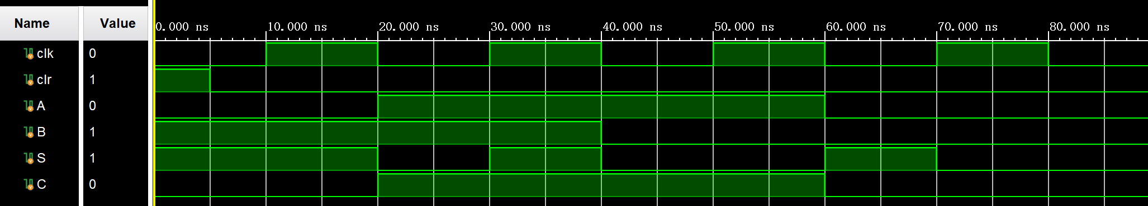
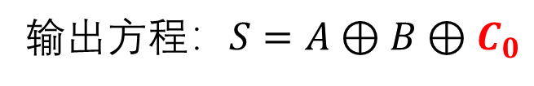





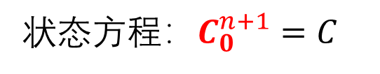

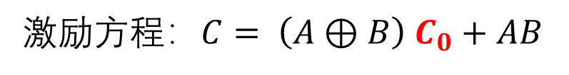
时序逻辑电路分析
$$A$$
输出方程：$S=A⊕B⊕C_{0}$
$$B$$
$$S$$
激励方程：$C= \left(A⊕B\right) C_{0}+AB$
$$C$$
$$C_{0}$$
状态方程：$C_{0}^{n+1}=C$
$$Q^{n+1}=D$$
$$D$$
0110 A
0011 B
$$=\left(A⊕B\right) C_{0}+AB$$
$$clk$$
+
1001 S
0110 C
看$clk$上升沿之前 1
2
3
4
初始化 $C_{0}=0$
0
1
1
0
1
1
0
0
1
0
0
1
0
1
1
0
Notes:
时序逻辑电路的分析：更多的是组合逻辑电路的分析，因为触发器已经搞清楚了！
波形图：看上升沿，但S、C的变化却发生在下降沿？这是因为S、C还随输入变量A、B而变化，A、B变化正好发生在下降沿。

Slide 6


















时序逻辑电路 的 通用结构
$$i$$
组合电路
$$j$$
$$X$$
$$Z$$
$$m$$
存储电路
$$k$$
$$Y$$
$$Q$$
$$clk$$
$$i$$
激 励
组合电路
输 出
组合电路
$$X$$
$$j$$
$$Z$$
$$m$$
存储电路
$$k$$
$$Y$$
$$Q$$
$$clk$$

Slide 7






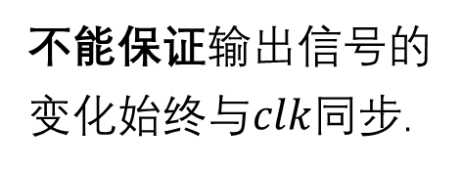





从输出$Z$看…
$$i$$
激 励
组合电路
输 出
组合电路
$$X$$
$$j$$
$$=f(X^{n},Q^{n})$$
$$Z$$
$$m$$
存储电路
$$k$$
Mealy
$$Y$$
$$Q$$
不能保证输出信号的变化始终与$clk$同步.
$$clk$$
$$i$$
激 励
组合电路
输 出
组合电路
$$X$$
$$j$$
$$=f(Q^{n})$$
$$Z$$
Moore
$$m$$
存储电路
$$k$$
$$Y$$
$$Q$$
$$clk$$
Notes:
不能保证：在非时钟有效期间，输入信号变化，输出信号就可能变化！

Slide 8















Mealy 变 Moore
$$X$$
$$Z$$
$$=f(X^{n},Q^{n})$$
$$D$$
$$Q$$
Mealy
$$clk$$
$$X$$
$$Z$$
$$=f(Q^{n})$$
Moore
$$D$$
$$Q$$
$$D$$
$$Q$$
$$clk$$
$$clk$$

Slide 9


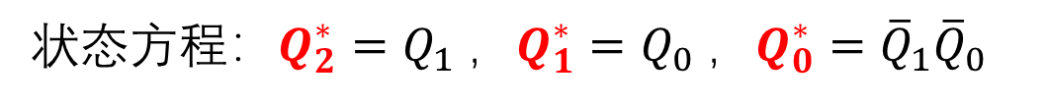




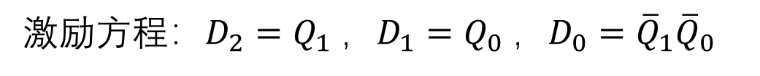




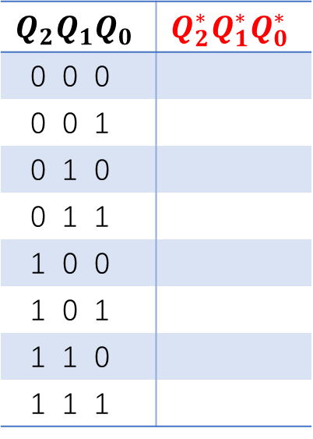



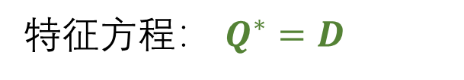


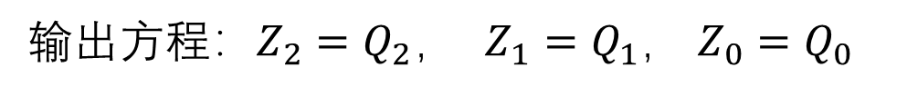
【例1】同步时序电路分析
$$Z_{0}$$
$$Z_{1}$$
$$Z_{2}$$
$$Q_{0}$$
$$Q_{1}$$
$$Q_{2}$$
$$D$$
$$D$$
$$D$$
$$D_{0}$$
$${\overline{Q}}_{0}$$
$$D_{1}$$
$${\overline{Q}}_{1}$$
$$D_{2}$$
$$clk$$
$$Q_{2}Q_{1}Q_{0}$$ | $$Q_{2}^{∗}Q_{1}^{∗}Q_{0}^{∗}$$
000
001
010
011
100
101
110
111
001
010
100
110
001
010
100
110
激励方程：$D_{2}=Q_{1}$，$D_{1}=Q_{0}$，$D_{0}={\overline{Q}}_{1}{\overline{Q}}_{0}$
Moore
特征方程： $Q^{∗}=D$
没有输入
状态方程：$Q_{2}^{∗}=Q_{1}$，$Q_{1}^{∗}=Q_{0}$，$Q_{0}^{∗}={\overline{Q}}_{1}{\overline{Q}}_{0}$
输出方程：$Z_{2}=Q_{2}$， $Z_{1}=Q_{1}$， $Z_{0}=Q_{0}$

Slide 10

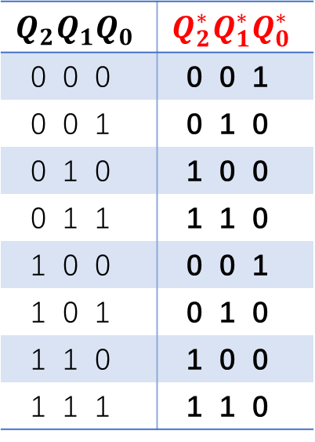
【例1】同步时序电路分析
$$Z_{0}$$
$$Z_{1}$$
$$Z_{2}$$
$$Q_{0}$$
$$Q_{1}$$
$$Q_{2}$$
$$D$$
$$D$$
$$D$$
$$D_{0}$$
$${\overline{Q}}_{0}$$
$$D_{1}$$
$${\overline{Q}}_{1}$$
$$D_{2}$$
$$clk$$
$$Q_{2}Q_{1}Q_{0}$$ | $$Q_{2}^{∗}Q_{1}^{∗}Q_{0}^{∗}$$
000 | 001
001 | 010
010 | 100
011 | 110
100 | 001
101 | 010
110 | 100
111 | 110
000
001
$$Q_{2}Q_{1}Q_{0}$$
无效状态
自启动电路
如果电路处于任何一个无效状态，经过若干时钟脉冲后，都可以自动进入有效状态的电路。
011
110
100
010
101
111
有效状态

Slide 11




【例1】同步时序电路分析
$$Z_{0}$$
$$Z_{1}$$
$$Z_{2}$$
$$Q_{0}$$
$$Q_{1}$$
$$Q_{2}$$
$$D$$
$$D$$
$$D$$
$$D_{0}$$
$${\overline{Q}}_{0}$$
$$D_{1}$$
$${\overline{Q}}_{1}$$
$$D_{2}$$
$$clk$$
$$Q_{2}Q_{1}Q_{0}$$ | $$Q_{2}^{∗}Q_{1}^{∗}Q_{0}^{∗}$$
000 | 001
001 | 010
010 | 100
011 | 110
100 | 001
101 | 010
110 | 100
111 | 110
$$clk$$
1
2
3
4
5
6
7
8
$$Q_{0}$$
$$Q_{1}$$
节拍脉冲产生器
$$Q_{2}$$

Slide 12



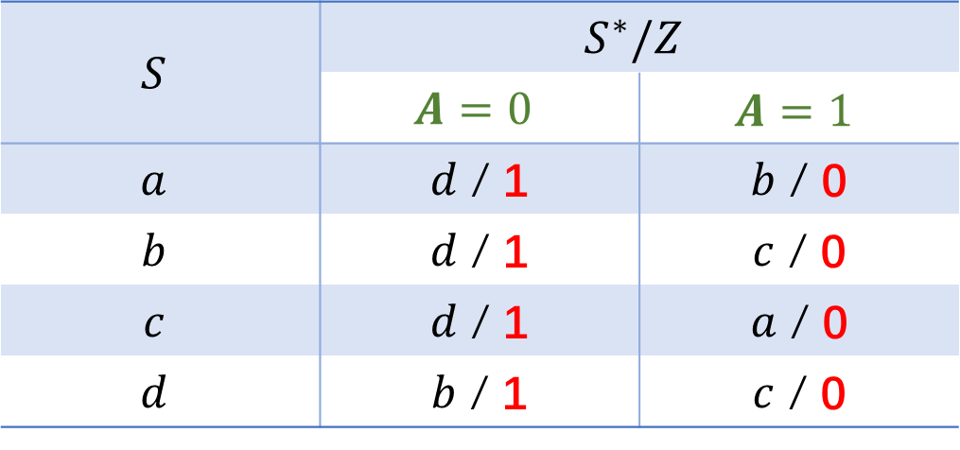



【练习1】状态表 => 状态图
$$S$$ | $$S^{∗}/Z$$
 | $$A=0$$ | $$A=1$$
$$a$$ | $d$ / 1 | $b$ / 0
$$b$$ | $d$ / 1 | $c$ / 0
$$c$$ | $d$ / 1 | $a$ / 0
$$d$$ | $b$ / 1 | $c$ / 0
$$a$$
1/0
$$b$$
0/1
1/0
0/1
0/1
$$A / Z$$
1/0
$$S$$
$$c$$
0/1
$$d$$
1/0

Slide 13





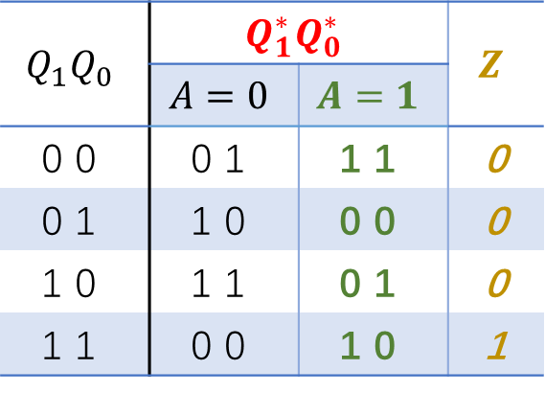

















【例2】JK触发器电路分析：公式法
$$A$$
$$Q_{1}Q_{0}$$ | $$Q_{1}^{∗}Q_{0}^{∗}$$ |  | $$Z$$
 | $$A=0$$ | $$A=1$$ | $$Z$$
00 | 01 | 11 | 0
01 | 10 | 00 | 0
10 | 11 | 01 | 0
11 | 00 | 10 | 1
$$Q_{0}$$
$$Q_{1}$$
$$Z$$
$$1$$
$$J$$
$$J$$
$$F_{0}$$
$$F_{1}$$
$$K$$
$$K$$
Moore
$$\overline{clk}$$
0
激励方程：$J_{0}=K_{0}=1$
1
$A=0$ 时，递增计数
00/0
01/0
$$J_{1}=K_{1}=A⊕Q_{0}$$
$A=1$ 时，递减计数
0
1
$$Q_{1}Q_{0}/Z$$
1
0
特征方程： $Q^{∗}=J\overline{Q}+\overline{K}Q$
状态方程：$Q_{0}^{∗}=J_{0}{\overline{Q}}_{0}+{\overline{K}}_{0}Q_{0}={\overline{Q}}_{0}$，
$$Q_{1}^{∗}=J_{1}{\overline{Q}}_{1}+{\overline{K}}_{1}Q_{1}$$
11/1
1
10/0
$$=(A⊕Q_{0}){\overline{Q}}_{1}+\overline{A⊕Q_{0}}Q_{1}$$
输出方程：$Z=Q_{1}Q_{0}$
$$=A⊕Q_{0}⊕Q_{1}$$
0

Slide 14
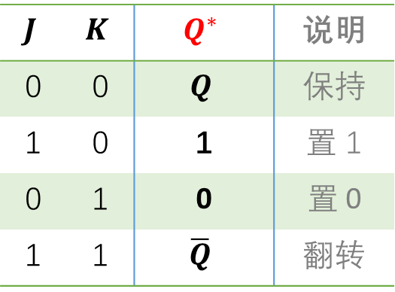







【例2】JK触发器电路分析：特征表法
$$A$$
$$Q_{1}Q_{0}$$ | $$Q_{1}^{∗}Q_{0}^{∗}$$ |  | $$Z$$
 | $$A=0$$ | $$A=1$$ | $$Z$$
00 | 01 | 11 | 0
01 | 10 | 00 | 0
10 | 11 | 01 | 0
11 | 00 | 10 | 1
$$Q_{0}$$
$$Q_{1}$$
$$Z$$
$$1$$
$$J$$
$$J$$
$$F_{0}$$
$$F_{1}$$
$$K$$
$$K$$
$$\overline{clk}$$
0
特征表
1
激励方程：$J_{0}=K_{0}=1$
00/0
01/0
$$J$$ | $$K$$ | $$Q^{∗}$$ | 说明
0 | 0 | $$Q$$ | 保持
1 | 0 | 1 | 置 1
0 | 1 | 0 | 置 0
1 | 1 | $$\overline{Q}$$ | 翻转
$$J_{1}=K_{1}=A⊕Q_{0}$$
0
1
$$Q_{1}Q_{0}/Z$$
1
0
11/1
1
10/0
输出方程：$Z=Q_{1}Q_{0}$
0

Slide 15
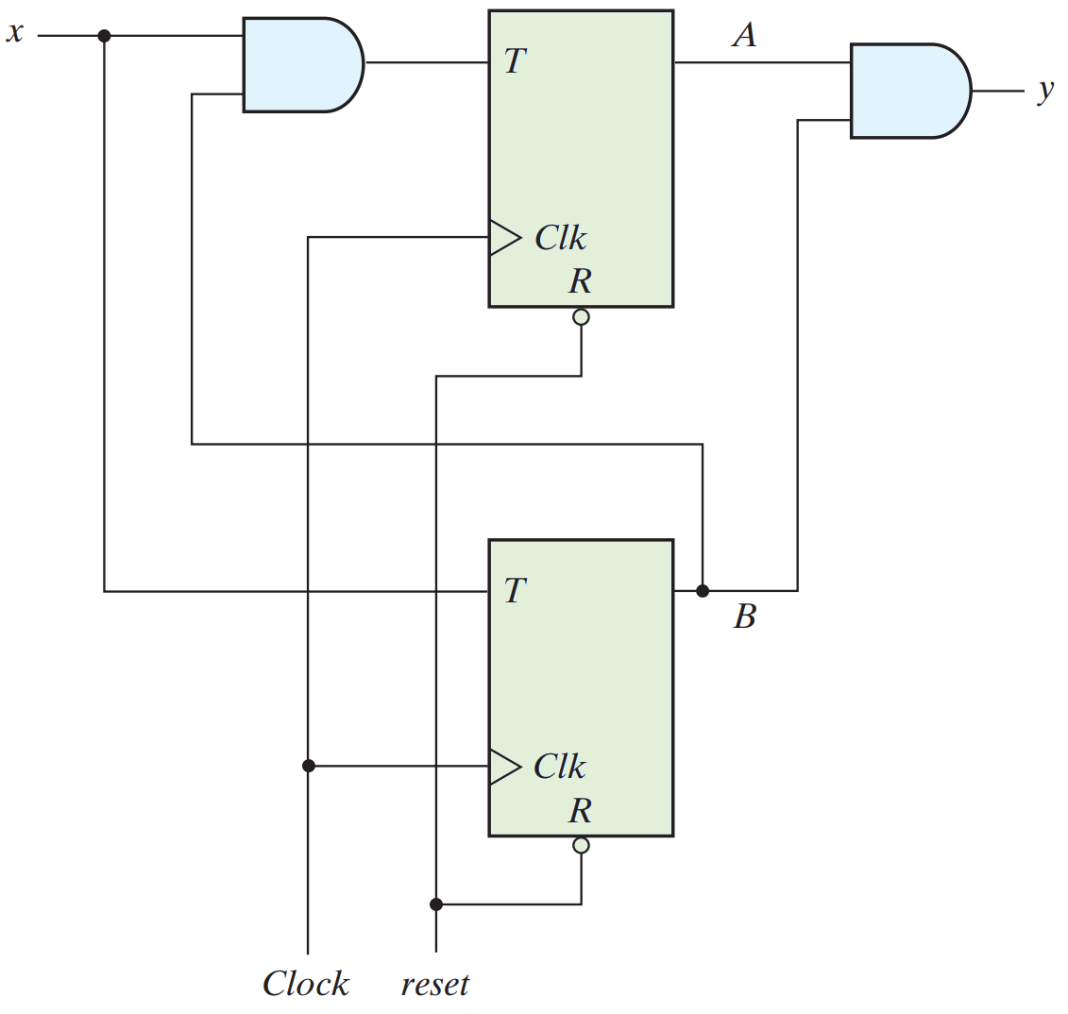
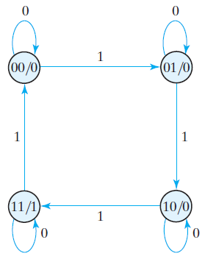



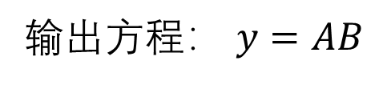



【例3】T触发器电路分析
激励方程：
$$T_{A}=Bx$$
$$T_{B}=x$$
特征方程：
$$Q^{∗}=T⊕Q$$
Moore
状态方程：
$$A^{∗}=T_{A}⊕A=Bx⊕A$$
$$B^{∗}=T_{B}⊕B=x⊕B$$
输出方程： $y=AB$
$$AB/y$$

Slide 16
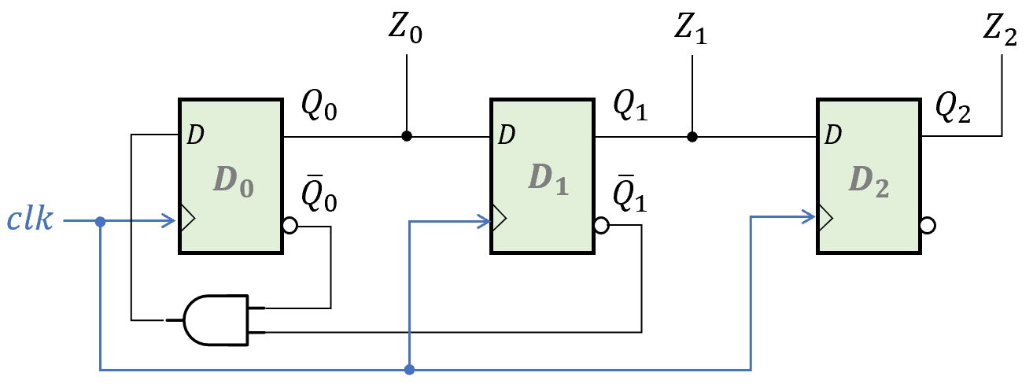
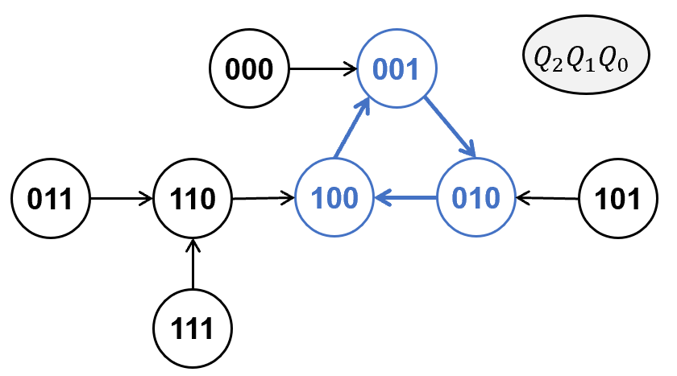
时序电路分析步骤
(对同步、异步时序电路都适用)
分析电路组成（组合？时序？Moore? Mealy?）
写出激励方程、输出方程
写出状态方程 / 特征表
画出状态表、状态图、(波形图)
分析输出序列、输入序列的关系， 说明时序电路的逻辑功能。
评估、改进电路

Slide 17


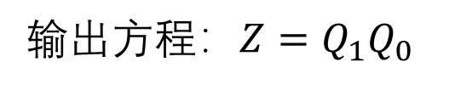








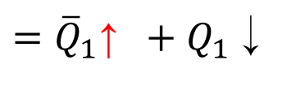
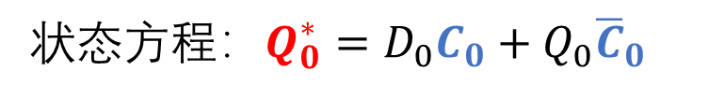



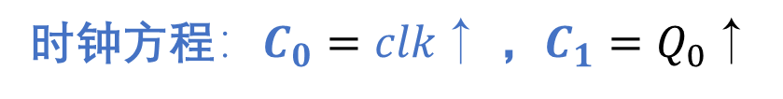

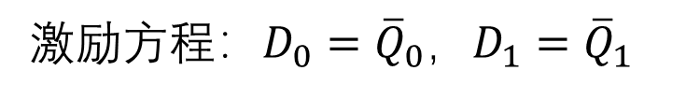
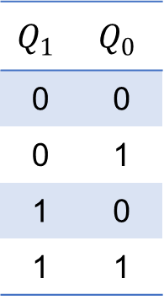
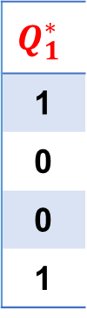





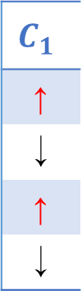
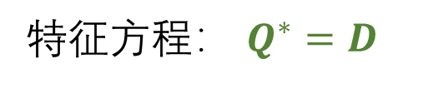
【例4】异步时序电路分析*
因两个D触发器状态翻转存在延迟，故电路存在短暂的不确定状态。
$$Q_{0}$$
$$Q_{1}$$
$$D$$
$$D$$
$$Z$$
$$C_{0}$$
$$D_{0}$$
$${\overline{Q}}_{0}$$
$$C_{1}$$
$$D_{1}$$
$${\overline{Q}}_{1}$$
00/0
11/1
$$clk$$
$$Q_{1}Q_{0}/Z$$
时钟方程：$C_{0}=clk$↑ ，$C_{1}=Q_{0}$↑
即$Q_{0}$由0变1
01/0
10/0
激励方程：$D_{0}={\overline{Q}}_{0}$，$D_{1}={\overline{Q}}_{1}$
特征方程： $Q^{∗}=D$
上升沿才能转换状态，其余时间保持原态。
$$Q_{1}$$ | $$Q_{0}$$
0 | 0
0 | 1
1 | 0
1 | 1
$$C_{1}$$
↑
↓
↑
↓
$$C_{0}$$
↑
↑
↑
↑
$$Q_{1}^{∗}$$
1
0
0
1
$$Q_{0}^{∗}$$
1
0
1
0
$$Z$$
0
0
0
1
状态方程：$Q_{0}^{∗}=D_{0}C_{0}+Q_{0}{\overline{C}}_{0}$
$$Q_{1}^{∗}=D_{1}C_{1}+Q_{1}{\overline{C}}_{1}$$
$$={\overline{Q}}_{0}\text{↑}+Q_{0}\text{↓}$$
$={\overline{Q}}_{1}\text{↑} +Q_{1}$↓
输出方程：$Z=Q_{1}Q_{0}$

Slide 18
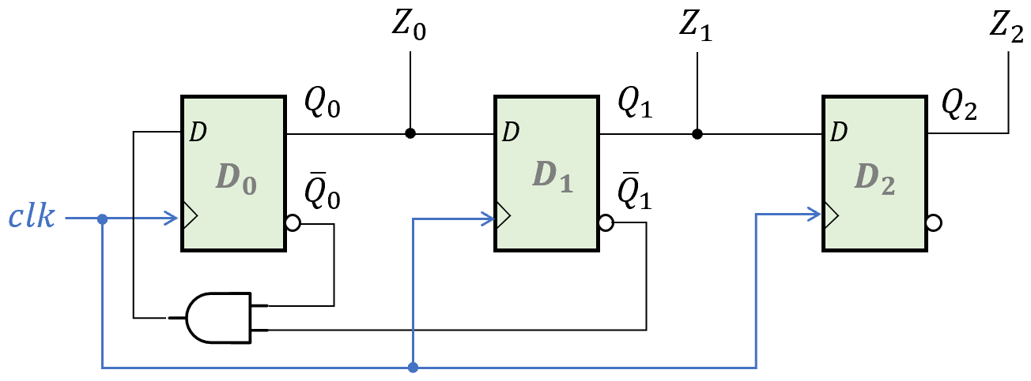
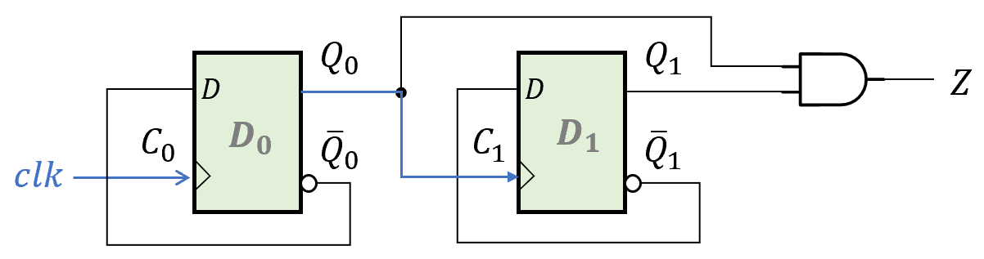
同步时序电路、异步时序电路
时序电路
同步时序电路：
各个触发器的时钟脉冲相同。一般用触发器实现。 在非时钟有效沿期间，触发器处于保持状态。
异步时序电路：
各个触发器的时钟脉冲不同。既可用触发器、也可用锁存器。 电路状态的翻转有先有后。
Notes:
同步：每来一个脉冲，电路的状态只改变一次？不一定，对Moore型是这样，对Mealy型不是。

Slide 19












同步时序逻辑电路中的时钟偏移
从同一时钟源出发的时钟脉冲，通过不同路径到达每个触发器的时间不同而产生的偏差。
$$A$$
$$Q_{0}$$
$$Q_{1}$$
$$Z$$
$$1$$
$$J$$
$$J$$
$$F_{0}$$
$$F_{1}$$
$$K$$
$$K$$
$$\overline{clk}$$
传输延迟
解决方法：增加缓冲器、对称布局……
Notes:
尤其是对于大规模的集成电路。

Slide 20




























【例5】电路分析
$$Z$$
$$D_{2}$$
$$Q_{2}$$
$${\overline{Q}}_{2}$$
14
13
12
11
10
9
8
14
13
12
11
10
9
8
$$VCC$$
$$VCC$$
①
②
$$\overline{Q}$$
$$Q$$
$$\overline{Q}$$
$$Q$$
74LS74
74LS27
$$R$$
$$S$$
$$R$$
$$S$$
$$D$$
$$D$$
$$GND$$
$$GND$$
1
2
3
4
5
6
7
1
2
3
4
5
6
7
$$D_{1}$$
$$Q_{1}$$
$${\overline{Q}}_{1}$$
$$clk$$
$$x$$
$$Z=\overline{\overline{x}+{\overline{Q}}_{2}+Q_{1}}=xQ_{2}{\overline{Q}}_{1}$$
状态表
………
………
………
………
0/0
1/0
1/0
00
01
Mealy
0/0
$$Q_{2}Q_{1}$$
$x$ / $z$
$$Q_{1}^{∗}=D_{1}=x$$
0/0
1/1
0/0
$Q_{2}^{∗}=D_{2}=\overline{x+Q_{2}+{\overline{Q}}_{1}}=$ $\overline{x} {\overline{Q}}_{2} Q_{1}$
11
1/0
10

Slide 21
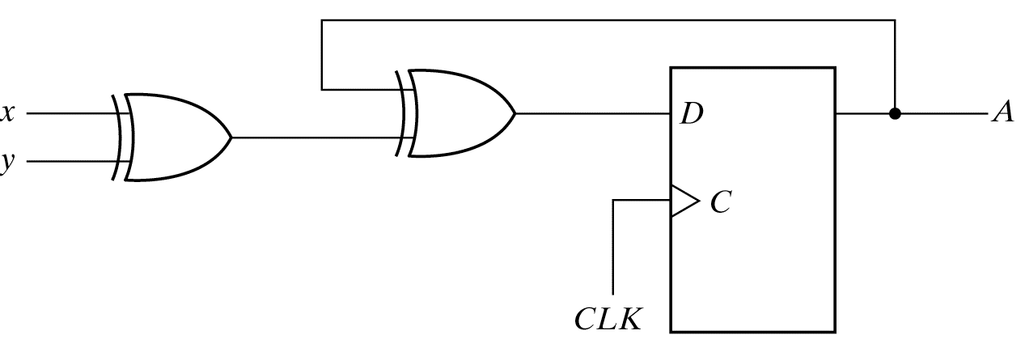
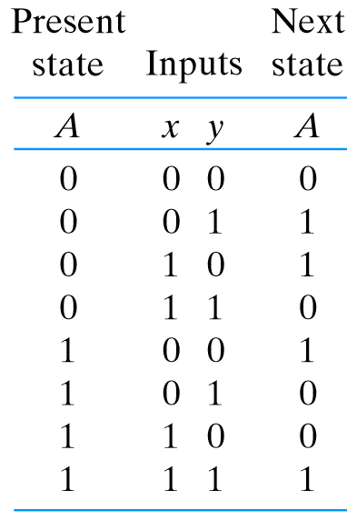
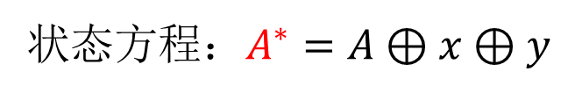
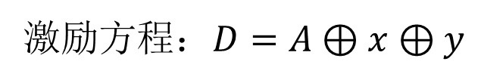
【练习2】时序电路分析
*
01, 10
激励方程：$D=A⊕x⊕y$
00, 11
0
1
00, 11
状态方程：$A^{∗}=A⊕x⊕y$
01, 10

Slide 22
FSM
2
Notes:
有限状态机

Slide 23
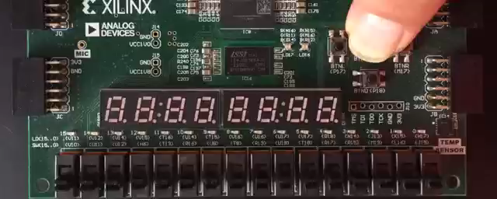
流水灯
S0
S1
S2
S3
S4
S5
S6
S7
S8

Slide 24
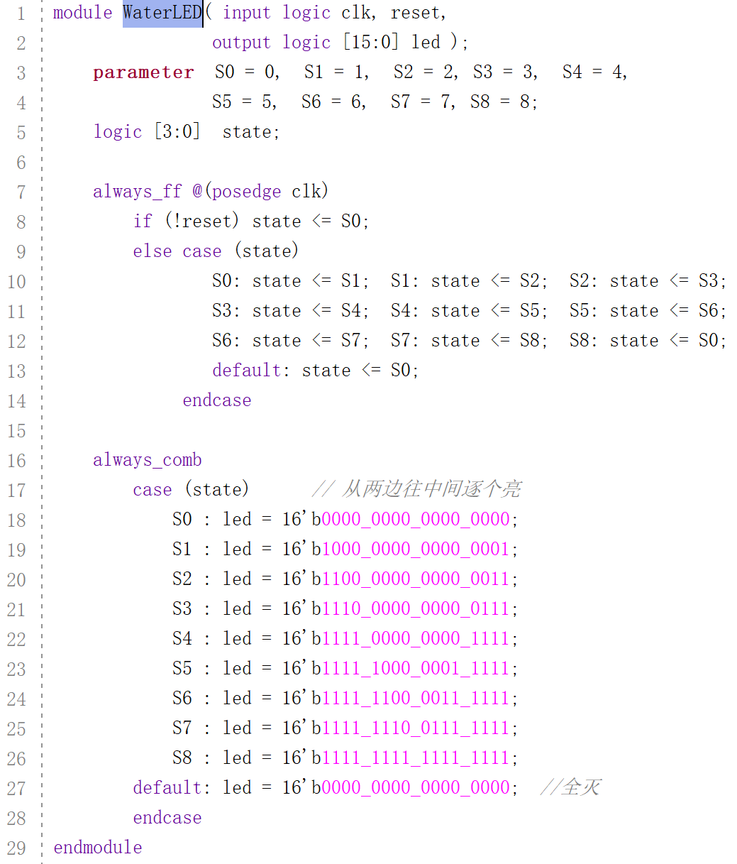
流水灯
WaterLED
S0
S1
S2
S3
S4
S5
S6
S7
S8

Slide 25
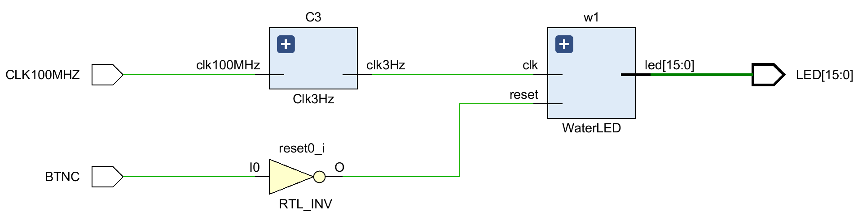
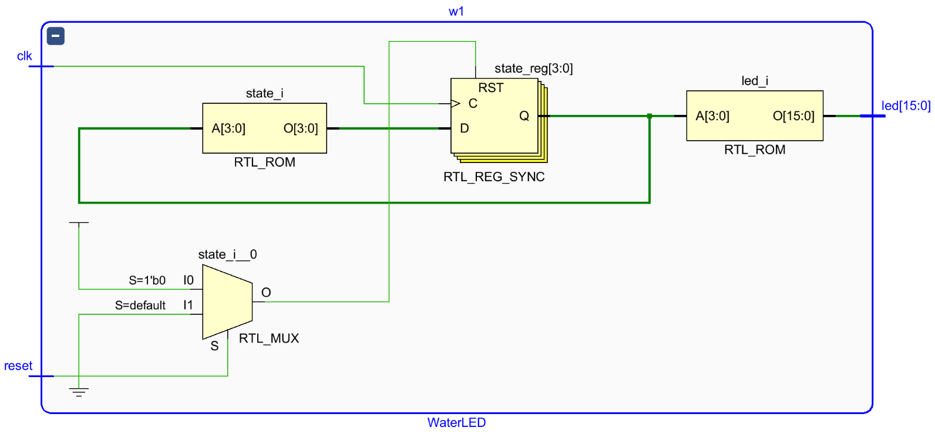
流水灯 原理图

Slide 26
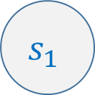

有限状态机 Finite State Machine
电路设计经典方法，尤其适于设计控制模块，易于FPGA实现。
用于：对有限内部状态相互转换的系统进行建模。
常为同步时序，在时钟信号的触发下完成各状态之间的转换，并产生相应的输出。
由组合逻辑(状态译码、产生输出信号) + 时序逻辑(存储状态)构成。
状态机表示方法：状态图、状态表、流程图。三者等价。
0/0
$$s_{0}$$
$$s_{1}$$
0/0
1/0
1/0

Slide 27











FSM 分类
经典状态机
$$clk$$
$$clear$$
组合逻辑
$$s(t+1)$$
状态
寄存器
$$s(t)$$
现态
$$x(t)$$
次态
当前输入
$$z(t)$$
当前输出
摩尔状态机
$$clear$$
$$clk$$
组合逻辑1
$$s(t+1)$$
状态
寄存器
$$s(t)$$
组合逻辑2
$$z(t)$$
仅取决于：现态$s(t)$
$$x(t)$$
次态
现态
当前输出
当前输入
同一系统，
既可以用摩尔模型描述
也可以用米里模型描述
米里状态机
$$clk$$
$$clear$$
组合逻辑1
$$s(t+1)$$
状态
寄存器
$$s(t)$$
组合逻辑2
$$z(t)$$
取决于：现态$s(t)$ + 当前输入$x(t)$
$$x(t)$$
现态
当前输入
次态
当前输出

Slide 28
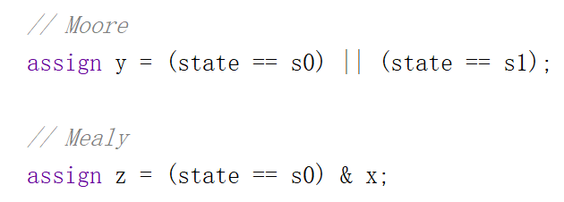







复杂系统：混合编程
Moore
组合逻辑
$$clk$$
$$clear$$
$$y\left(t\right)=f(s)$$
组合逻辑1
$$s(t+1)$$
状态
寄存器
$$s(t)$$
当前输入
$$x(t)$$
Mealy
组合逻辑
次态
现态
$$z\left(t\right)=g(s, x)$$

Slide 29

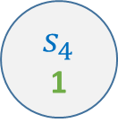
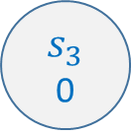
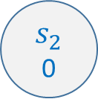
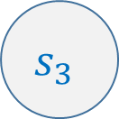
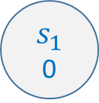
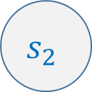
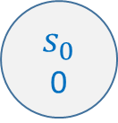

1101序列检测器：状态机
11011101
1101101 当序列首尾相同时可重叠
1
摩尔状态机
0
1
1
$$s_{0}$$
0
$$s_{1}$$
0
$$s_{2}$$
0
$$s_{3}$$
0
$$s_{4}$$
1
0
1
1
0
1
0
0
110101101
1/1
米里状态机
0/0
1/0
$$s_{0}$$
$$s_{1}$$
$$s_{2}$$
$$s_{3}$$
0/0
1/0
1/0
0/0
0/0
Notes:
摩尔状态机：输出仅取决与现在状态，（与当前输入无关），因此状态内包含当前状态下的输出
摩尔状态机的S4还可以转到S1，如果不允许序列位重叠使用.
米里状态机也有多种方案。

Slide 30
FSM设计要点
状态机有3部分：①当前状态 PS、 ②下一状态 NS、 ③输出逻辑 OL。
Verilog有4种描述方式：
三段式： ① 、 ② 、 ③各用一个 always / assign 描述；
两段式： ① + ② 、③ 或 ②、① + ③ 各用一个always；
一段式： ① + ② + ③ 只用一个always。
多余状态要明确定义，或者用case语句中的default。
初始状态：电路复位后所处的状态。 实用的状态机都应有复位信号。
异步复位比同步复位占用更少的额外资源。

Slide 31
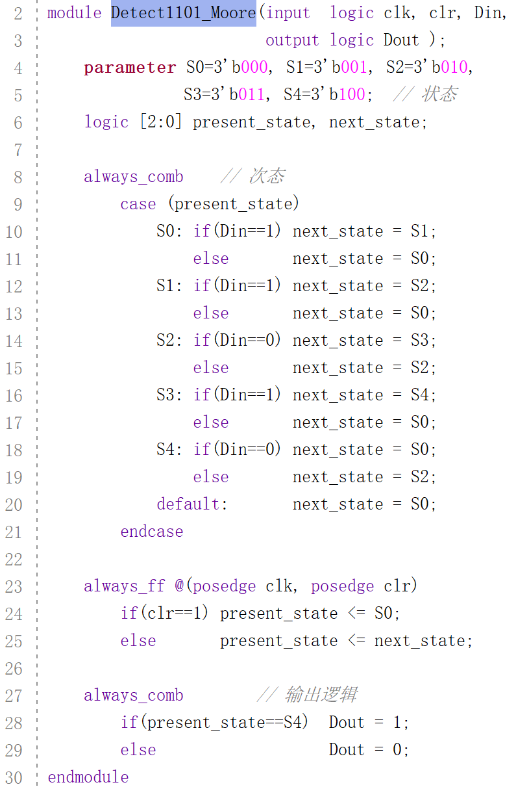
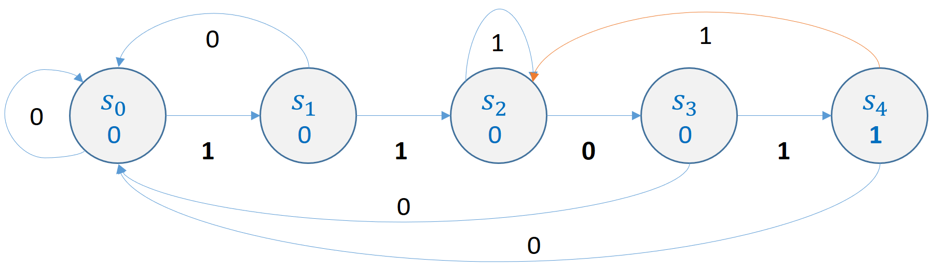
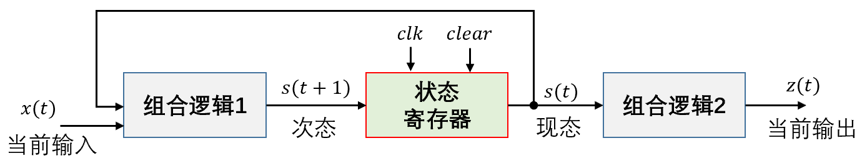
1101序列检测器 Moore
FSM
组合逻辑1
三段式描述
①
状态寄存器
②
组合逻辑2
③
Notes:
Verilog 共有19种数据类型，最基本的有4种：
变量：wire、reg (寄存器型)
常量：数字、参数(parameter)

Slide 32



1101序列检测器 Mealy
FSM
组合逻辑1
三段式描述
①
状态寄存器
②
组合逻辑2
③
$s_{3}$的输出$Dout$需要寄存，故用时序电路！
Notes:
如果③ 组合逻辑2中用always_comb，则Dout就无法寄存，上板后，输入1101后LED灯只亮瞬间。

Slide 33

1101序列检测器：板级验证
FSM
CLK100MHZ
clk
clkDiv
BTNC
clr
clk190Hz
5ms延迟
clk
clkPulse
BTNL
clr
inp
BTNR
outp
clk
Detect1101
clr
Din
Dout
少于5ms
LED[0]

Slide 34

1101序列检测器 Moore-2
三段式
组合逻辑1
两段式描述
①
合并① ②
状态寄存器
②
组合逻辑2
组合逻辑2
③
③
Notes:
Verilog 共有19种数据类型，最基本的有4种：
变量：wire、reg (寄存器型)
常量：数字、参数(parameter)

Slide 35

1101序列检测器 Moore-3
组合逻辑1
①
②
两段式描述
合并① ③
状态寄存器
②
组合逻辑2
③
Notes:
Verilog 共有19种数据类型，最基本的有4种：
变量：wire、reg (寄存器型)
常量：数字、参数(parameter)

Slide 36

1101序列检测器 Moore-4
组合逻辑1
①
合并① ② ③
一段式
状态寄存器
②
组合逻辑2
③
Notes:
Verilog 共有19种数据类型，最基本的有4种：
变量：wire、reg (寄存器型)
常量：数字、参数(parameter)

Slide 37
去 抖 电 路
3
Notes:
有限状态机

Slide 38


机械抖动
任何按钮，按动之后，在稳定下来之前都会有几毫秒的抖动。
可能将抖动的错误值锁存到寄存器中！

Slide 39









去抖电路
$$outp$$
$$inp$$
$$D$$
$$D$$
$$D$$
$$D_{0}$$
$$delay1$$
$$D_{1}$$
$$delay2$$
$$D_{2}$$
$$delay3$$
$$clk$$
【注】时钟要足够慢。保证抖动在3个时钟周期内！如 clk_190Hz
带毛刺
干净

Slide 40



去抖代码
Debounce
D
Q
D
Q
D
Q
Notes:
// N个按钮开关的抖动消除电路
module Debounce
#(parameter N = 1)
( input logic clk, clr,
input logic [N-1:0] inp,
output logic [N-1:0] outp );
logic [N-1:0] delay1;
logic [N-1:0] delay2;
logic [N-1:0] delay3;
always @(posedge clk, posedge clr)
begin
if(clr) begin
delay1 <= 0;
delay2 <= 0;
delay3 <= 0;
end
else begin
delay1 <= inp;
delay2 <= delay1;
delay3 <= delay2;
end
end
assign outp = delay1 & delay2 & delay3;
Endmodule
`timescale 1ns / 1ps
module Debounce_Sim( );
logic clk, clr, inp, outp;
// 实例化
Debounce D1(clk, clr, inp, outp);
always //时钟
begin
clk = 1; #10; clk = 0; #10;
end
initial //输入值
begin
clr = 0; inp = 0;
#50; inp = 1; #30; inp = 0;
#10; inp = 1; #15; inp = 0;
#20; inp = 1; #120;inp = 0;
#25; inp = 1; #10; inp = 0;
end
endmodule

Slide 41









时钟脉冲：按一次键，产生一个单脉冲
$$outp$$
$$inp$$
$$D$$
$$D$$
$$D$$
$$D_{0}$$
$$delay1$$
$$D_{1}$$
$$delay2$$
$$D_{2}$$
$$clk$$
$$\overline{delay3}$$
带毛刺
单脉冲

Slide 42



单脉冲代码
clockPulse

